Slide 1
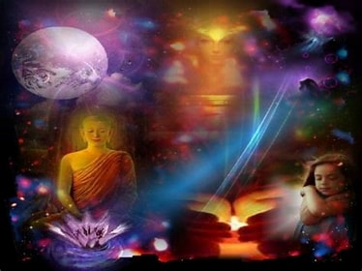
Az élőlények olyan fizikai létezők, amelyek fizikai testükhöz és energetikai rendszerükhöz kötöttek. Ez a rendszer a minket körülvevő elektromágneses tér része. Ez az energiamátrix áthatja testünk egészét le az atomi és molekuláris szintekig. Ez egy interaktív és folyamatosan megnyilvánuló, a külső és belső univerzumunkkal állandóan kölcsönható, életműködést szabályozó energiamező. Ez a mező egy tudati tér is egyben, mely minden információt tartalmaz a fizikai testünkről, a múltunkról, az érzelmeinkről és vágyainkról is.

Slide 2

A Jin és Jang, egymással néha ellentétes, de egyben kiegészítő jellemvonásai az univerzális tudatnak, az anyagnak, valamint az energia megnyilvánulásainak. A kínai felfogás szerint ez a kettősség meghatározója személyiségünknek és a minket körülvevő világnak. A Jin és Jang ősprincípiumának leírása a természet megfigyeléséből ered. A két fogalom nem választható szét és csak együtt egymáshoz viszonyítva értelmezhető. A Jin jelentése a hegy árnyékos oldala, a sötétség megjelenési formája. A Jang jelentése a hegy napos oldala, a fény megtestesítője. Felsorolnék néhány példát, amely az ellentétes jelleget tükrözi. Jang „pozitív” megnyilvánulásai: férfi, nap, fény, tűz, forró, nyár, nappal, erő, mozgás, változás, haladás, fejlődés, tágulás, kifelé fordulás. Jing „negatív” megnyilvánulásai: nő, hold, sötétség, víz, hideg, tél, éjszaka, gyengédség, pihenés, állandóság, megállás, összehúzódás, befelé fordulás.

Slide 3
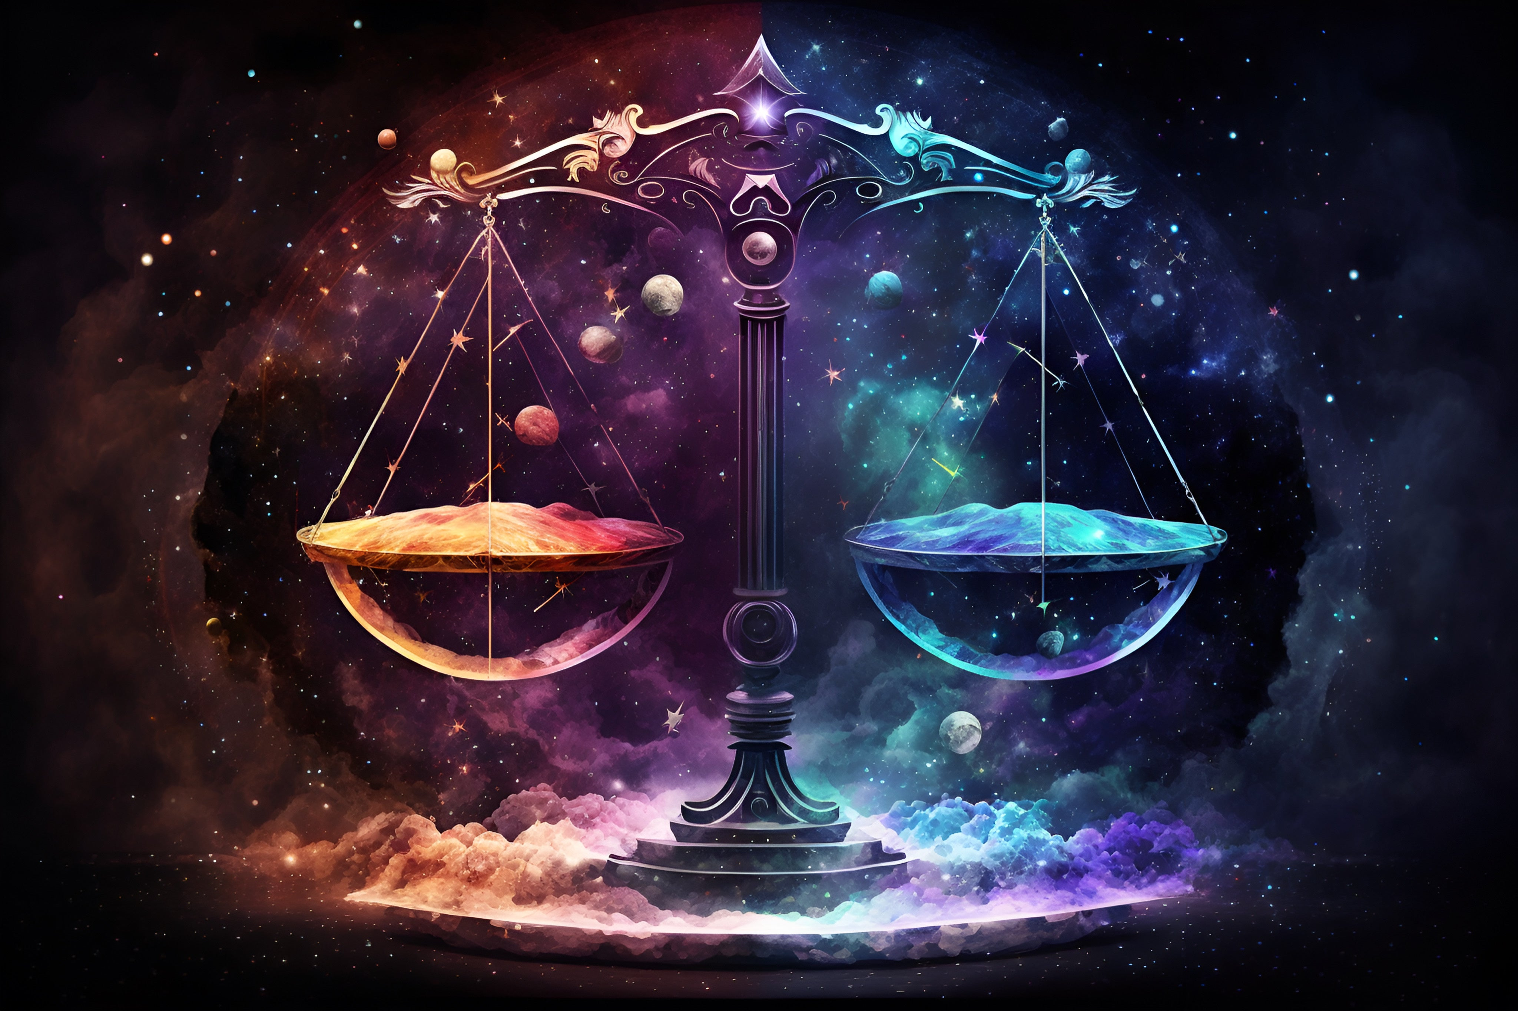
Ezek az ellentétpárok az univerzum örökös változásra való hajlamát, és a két egymást kisegítő Jin-Jang erők közötti állandó játszmát tükrözi. A Jang világos oldalt vörössel vagy fehér színnel, míg a Jing sötét oldalt fekete vagy kék színnel ábrázolják. Mindkét oldalban van egy kis kör az ellentét színéből („jin a jang-ban”, illetve „jang a jin-ben”), melynek jelentése az elválaszthatatlanság, a két erő egymással összekötött léte és az egyensúly felé való törekvés. A Jin-Jang körben való megjelenítése a szimmetriára és egyben az Univerzumunk egyensúlyi állapotára utal. Bár ellentétet szimbolizáló erő pár, mégis képes megteremti a világunk egységes egészséges létformáját. Ha ez az egyensúly felborul, a két erő az energiákat mozgásba lendíti és helyreállítja a rendet.

Slide 4
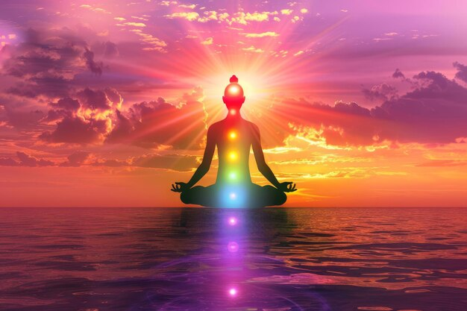
Ezeket a tanokat alátámasztják a filozófia, a fizika, a nyugati és keleti orvoslási módok, melyek közvetve vagy közvetlenül gyógyítják testünket energetikailag. A csakra gyógyászok, mint a reiki, prána nadi, akupunktúra, reflexológia, masszás és biorezonancia energiaközpontokat és a Jin-Jang megnyilvánulásait említik a testben és azok felborult egyensúlyát mérik és gyógyítják. A Csakra szanszkrit eredetű szó és „kereket” jelent. A reiki és a prána nadi szerint a csakrák olyan kis forgó energia központok, melyek életenergiával (Chi) látják el a fizikai testet. Érthető tehát, hogyha ezek rendellenesen működnek, az a prána energia áramlását akadályozza a nadikon (csakrákat összekötő energia csövecskéken) keresztül. A Chi működését a Jin és a Jang meridiánokon való energiaáramlás határozza meg. Ez a Chi energia felelős a szerveink energiaellátásáért. Ehhez az energiához hozzá rendelhetjük az életelemeket, mint tűz, víz és szél. Ezek az állandó mozgást és tisztulást szimbolizálják. A Jin és Jang erőterek kibillenése megbetegítheti az egész fizikai testet és lelki kiegyensúlyozatlanság is kialakulhat.

Slide 5
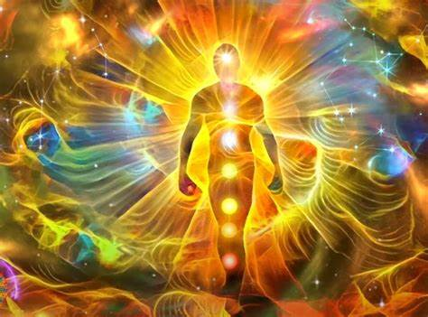
A betegség első tünetei először sejt szinten jelentkeznek. Bizonyos lappangási idő kell elteljen, hogy a betegség a szerveket is elérje. Az egyensúly felborulása akár egy vagy több szerv működését is befolyásolhatja. Ha a sejtszintű stádiumban nem orvosoljuk a hibát, ez egyre jobban elmélyül és nehezebben tudjuk helyreállítani a szervezet egészségét.

Slide 6

A lelki problémák néha energetikai blokkok, fájdalmak formájában jelentkezhetnek. Ilyenkor a gyógymódokat sokszor kombinálni kell, hogy az égészség helyre álljon. Akupunktúrás tűknek a testen való helyes elhelyezésével az energetikai blokkokat oldani lehet. Hasonló eredmény érhető el reflexológiás módszerekkel a fájdalmas pontok masszírozásával is. A stressz oldó és állapotfelmérő biorezonanciás készülékekkel számtalan stressz okozó hatás kiiktatható. Ezzel a szervezet elhangolódott rezgéseit állíthatjuk helyre. Ennek az eljárásnak a során elektródákat helyezünk el a testen, melyek finom elektromágneses jeleket adnak le a test különböző pontjain, ezzel felmérve és kiiktatva a lokális zavarokat.

Slide 7

A csakrákban az energiát gondolattal is áramoltathatjuk. Ehhez a tudat lecsendesítő és a jógának a Chi-t mozgató módszereit ajánlatos alkalmazni. Ilyenek például a Joga Chi-Kung módszertana vagy a mozgással és légzéssel összekötött Hatha Jóga vagy a Kundalini jóga. A jógában a Nap és a Hold, a Jin és Jang, prána és apána (energiák) egyesülését teremtjük meg. A joga nem csak a testi, relaxaciós és légzésgyakorlatokra koncentrál, hanem foglalkozik az élet rejtett csodáinak mélyreható tanulmányozásával is. A joga életfilozófiájának köszönhető, hogy irányítása alá tudja helyezni a testet a tudatot és az elmét. A fizikai test és a prána feletti uralom megszerzésével az ember uralkodni képes az elméjén. Az ászának és a pránájáma gyakorlása által az elme fókuszáltabb és koncentráló képesebb lesz. A jógik tudják, hogy az elme természeténél fogva nyughatatlan, minden pillanatban hatással vannak rá az érzékek: látás, hallás, tapintás, ízlelés, szaglás. A jogával az érzékek leválaszthatók a tárgyi világról és minden külső körülményt kiiktatva irányítást nyer az elme felett.

Slide 8

Mozgással és a légzéssel segíthetjük a vérkeringést és egyben helyreállíthatjuk a Chi életenergia áramlását is. Ezért ajánlott napi egy óra tornagyakorlat vagy séta oxigéndús zöld környezetben A véráramba bekerülhetnek környezeti terhelések, allergének, toxinok amelyek szintén akadályozhatják a csakrák tisztulását. Ennek következtében folyamatosan túlterhelődünk így energiaszintünk csökken. Ezért ezeket is el kell távolítani a testből. Erre jó módszer a három napos gyümölcs-zöldég és salaktalanító tea kúra. Ajánlott még a szauna is aminek ismert jótékony hatása van a tisztítókúrák között. A relaxáció és a meditáció a stresszes állapotok oldására ajánlott, ilyenkor vérkeringésünk és légzésünk lassul és egy pihent tudatállapotba kerülünk oldva a bennünk levő feszültségeket. Ezek a holisztikus módszerek főként betegségek megelőzésére irányulnak. Ha komoly betegség alakul ki ajánlott elmenni egy orvoshoz is.

